Slide 1
Les 5 communicatie
Vervolg assertiviteit

Slide 2
Vandaag:
Huiswerksituaties
Hoe kom je assertief over?
Lesopdracht
Bespreken lesopdracht

Slide 3
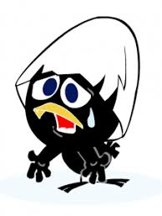
Waarom sub-assertief?
Blz 174-178
Bescheidenheid
Angst
Te hoge verwachtingen van ander
Verlegenheid
Schuldgevoelens
Sterk plichtsbesef
Geen eenling willen zijn
Bewuste keuze

Slide 4
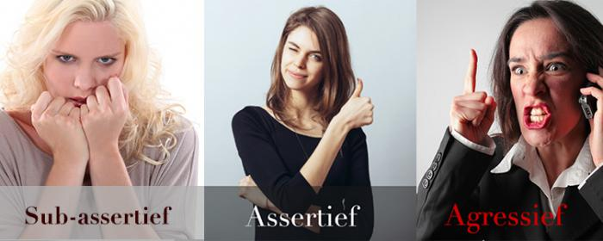
Situaties
Situaties die vragen om een assertieve reactie….
Huiswerkopdracht!
Je hebt last van iemand
Je hebt een andere mening dan de rest
Je wilt iets van de ander

Slide 5
Assertiviteit laat je zien in:
Je lichaamshouding
Je mimiek
Je toon
Je woorden
Samen 55 %
van je boodschap!

